Slide 1
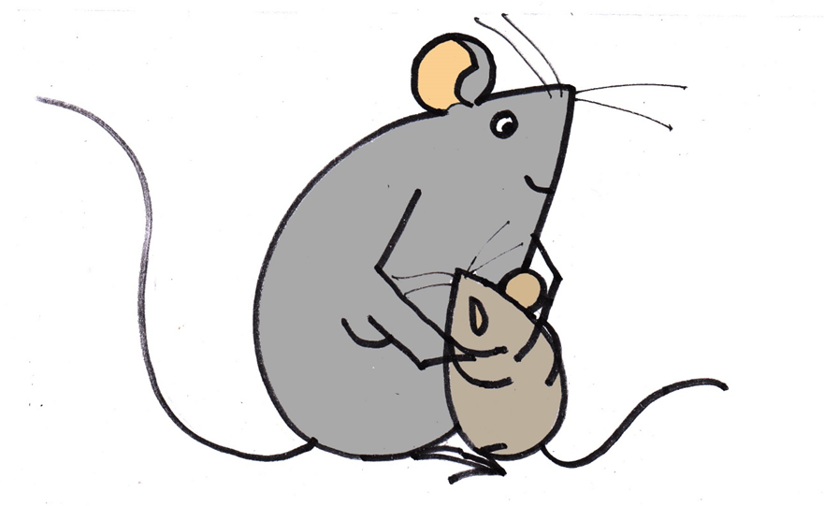


COUSAS DA RATA LUISA
avoa

Slide 2
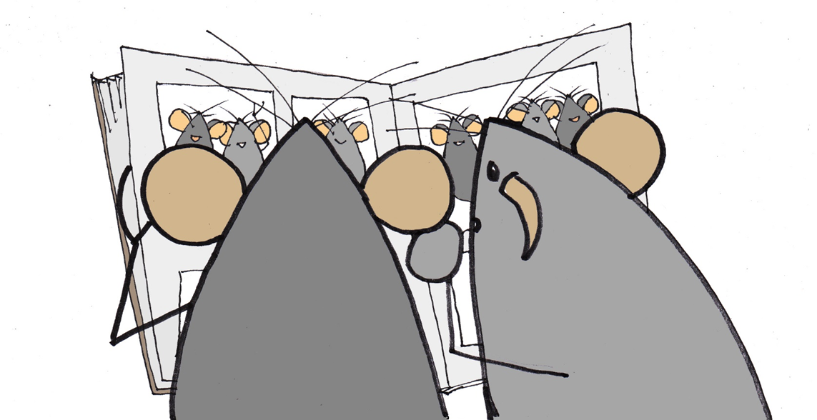
Hai que ver,... parece mentira,

Slide 3
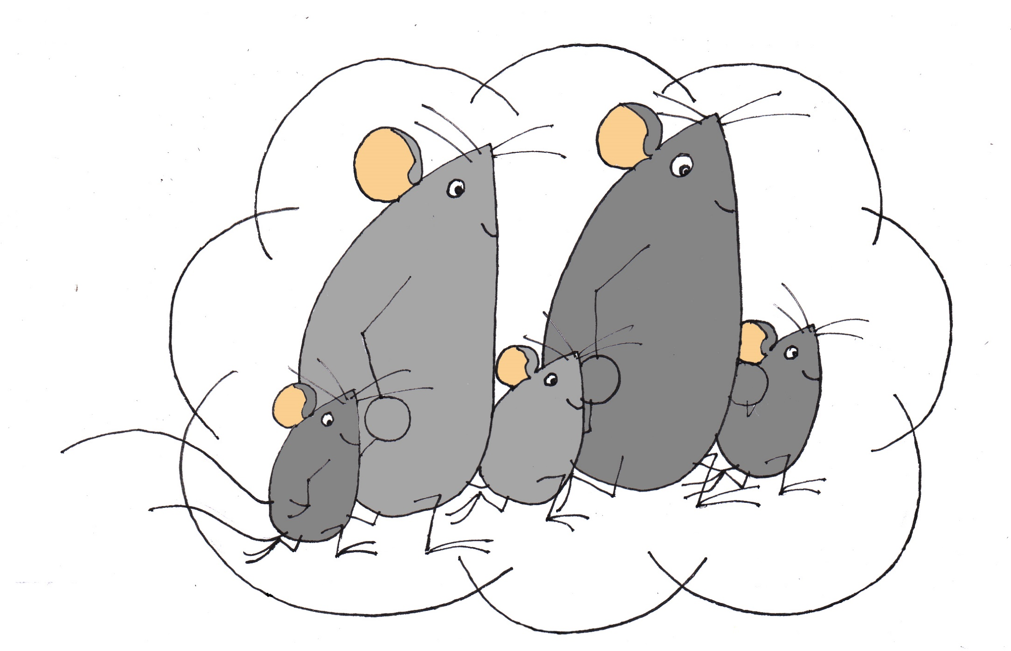

Slide 4
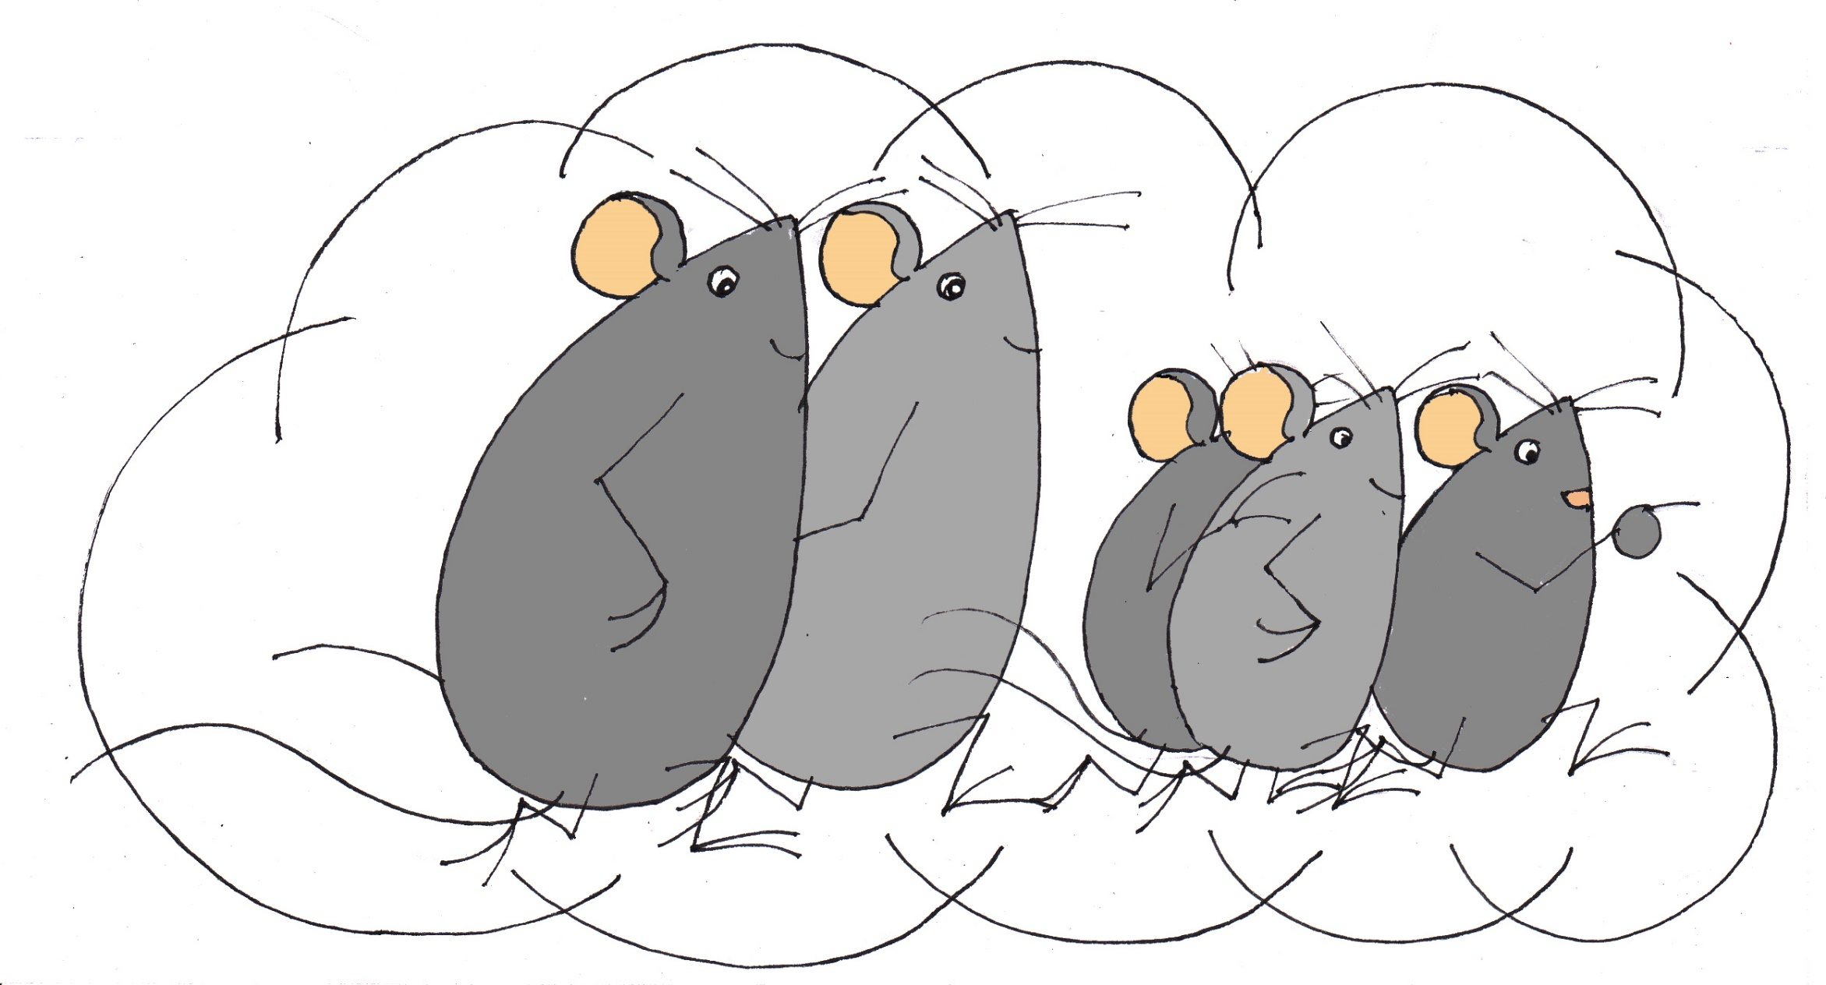

Slide 5
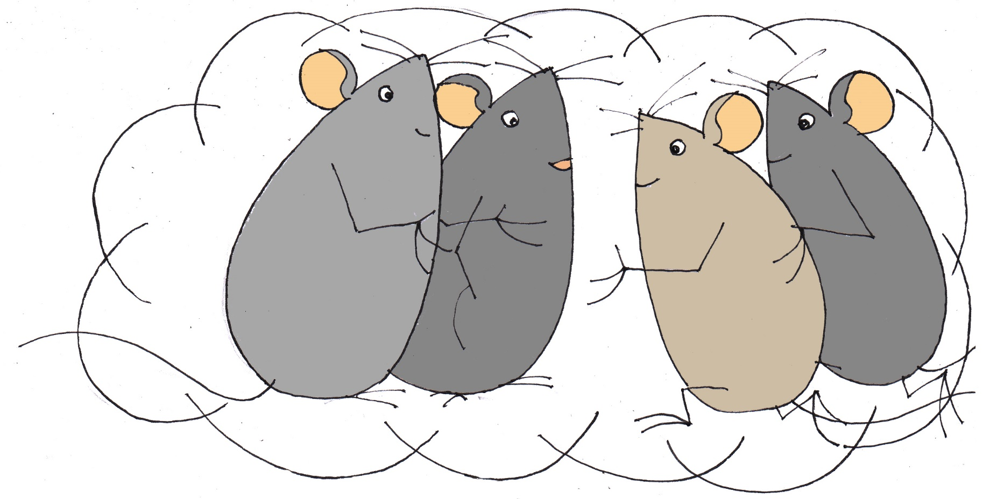

Slide 6
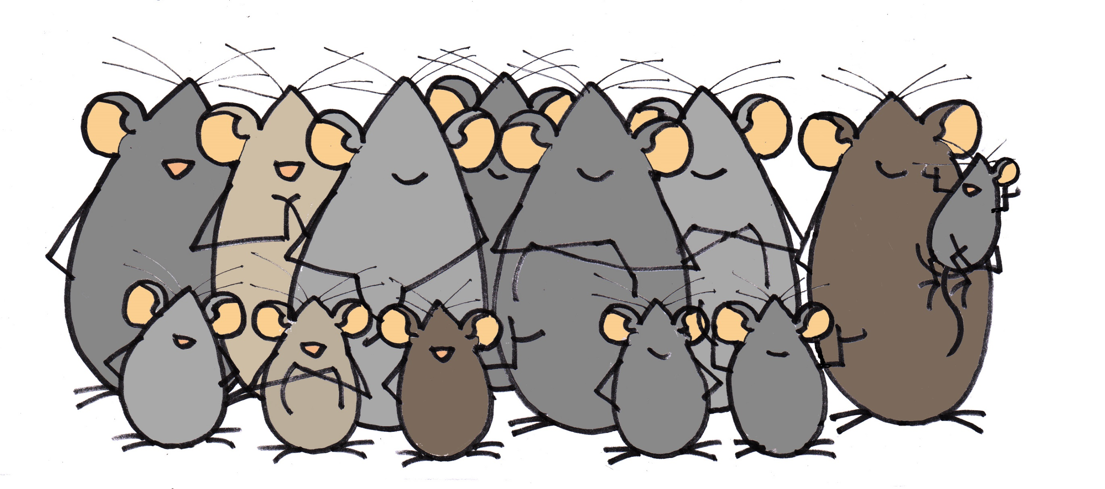
Parez, coma quen di, que naceron o outro día,
e os fillos de Luisa xa teñen familia

Slide 7
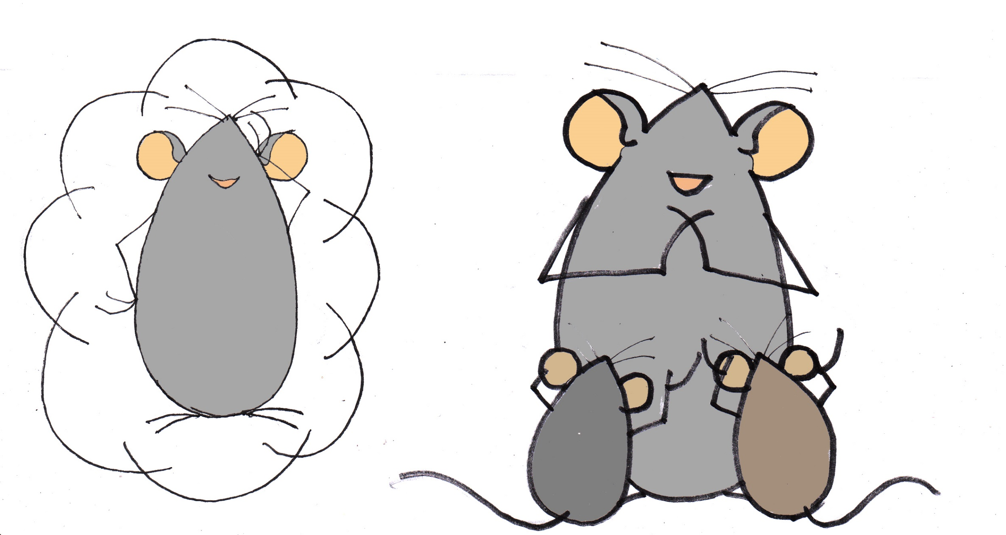
A Luisa que coñecemos sendo unha moza,
xa é, quen o diría, unha rata avoa.

Slide 8
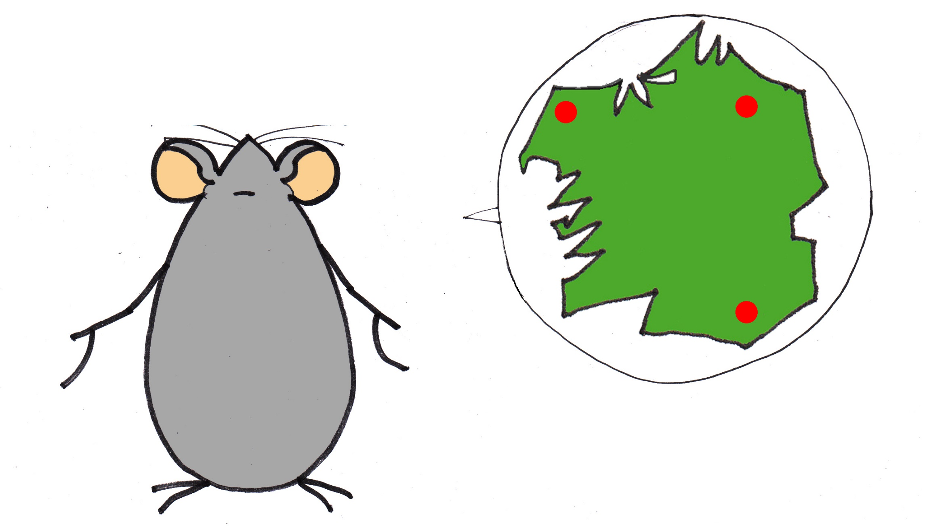
Aínda que non exerce tanto como quixera,
porque os netos están lonxe. Non viven onda ela.

Slide 9
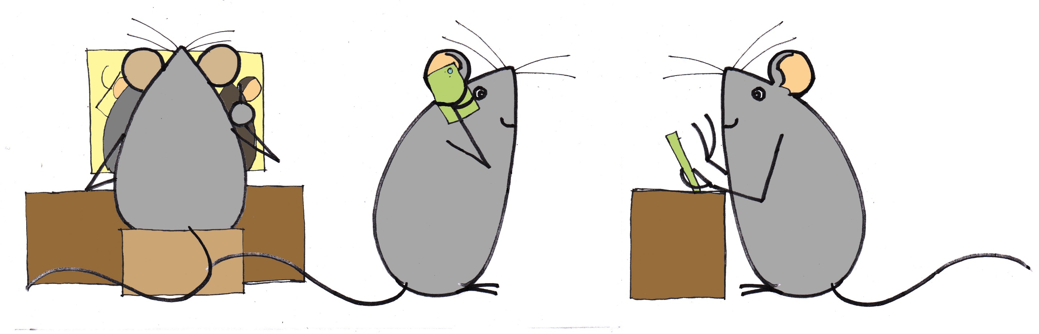
mais a pesares de todo, coas tecnoloxías,
veos, e fala con eles, case todos días.

Slide 10
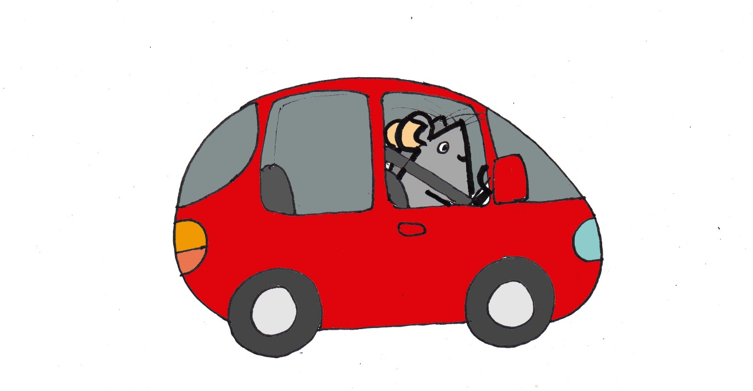
E aproveita, en canto pode, para, nunha escapada,
achegárense a velos as fins de semana.

Slide 11
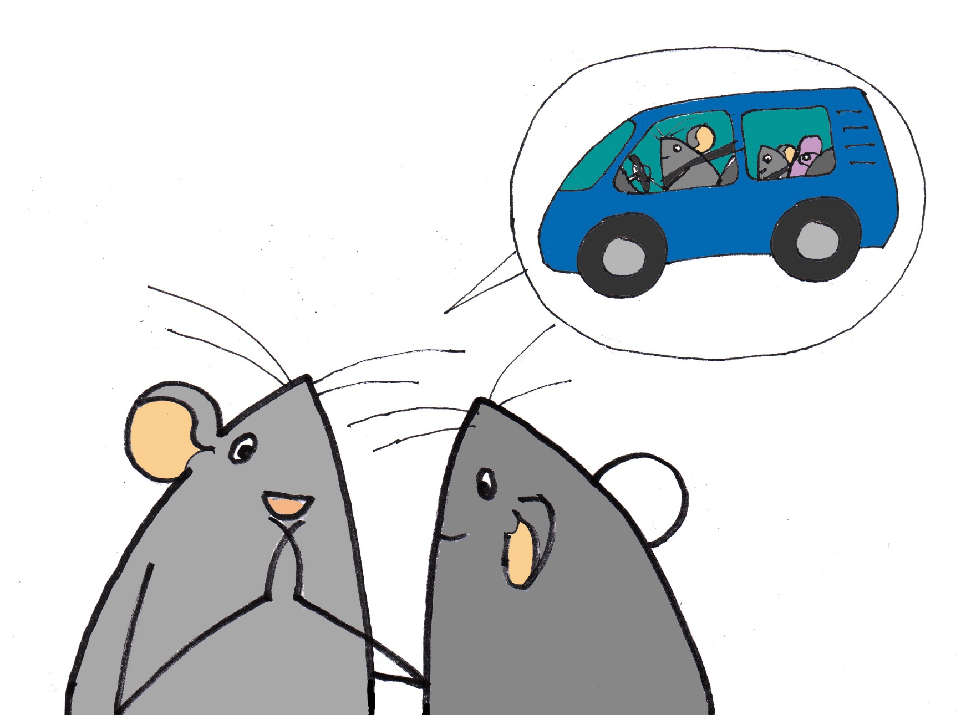
E non cabe en si cando, ao teren uns días,
aproveitan para vir

Slide 12
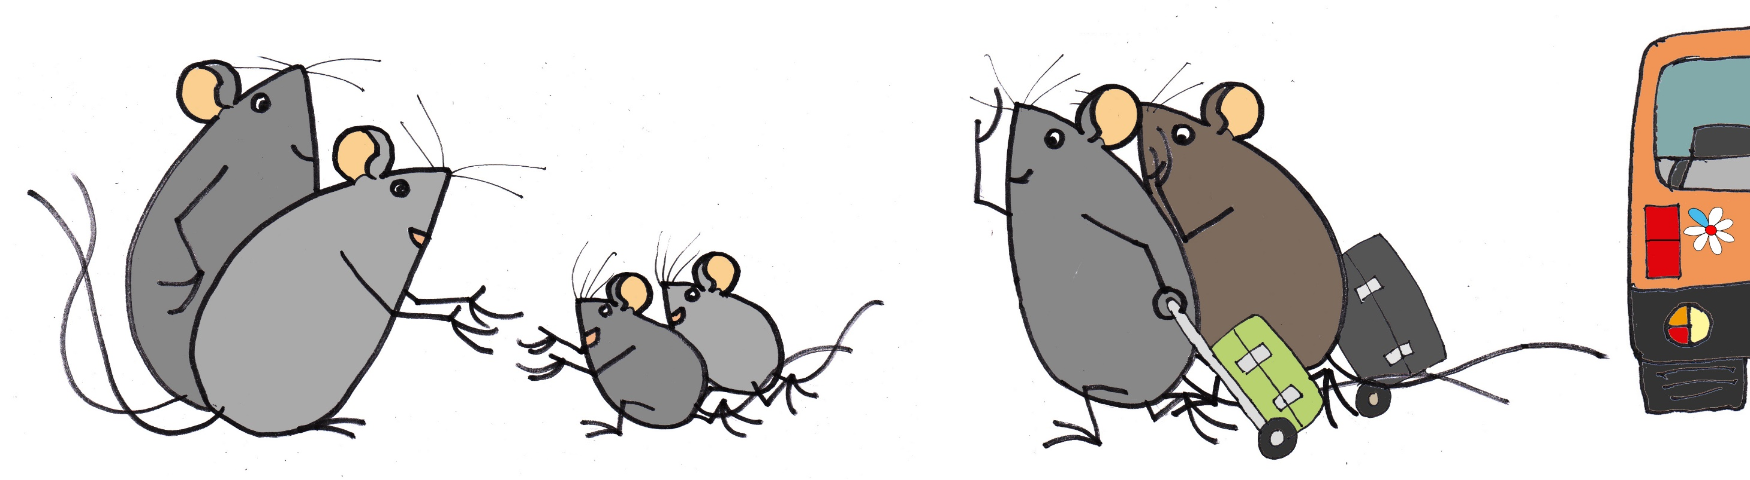
aproveitan para vir facerlle unha visita.

Slide 13
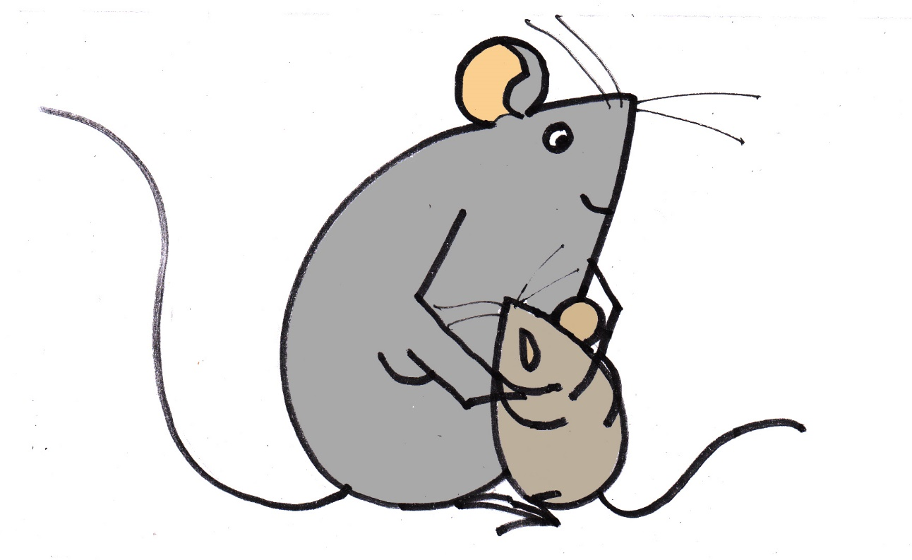
E cando os ten consigo pasa o máis do tempo,
en agasallalos e telos contentos.

Slide 14
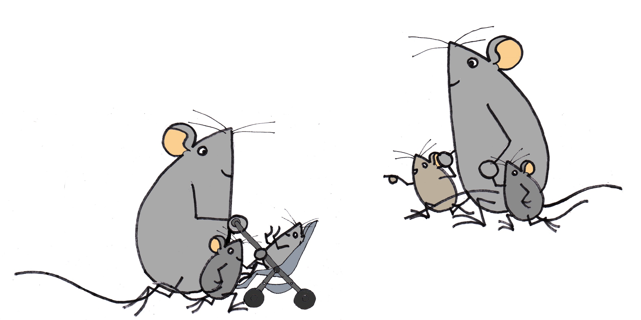
Lévaos con ela, alá a onde vaia,

Slide 15
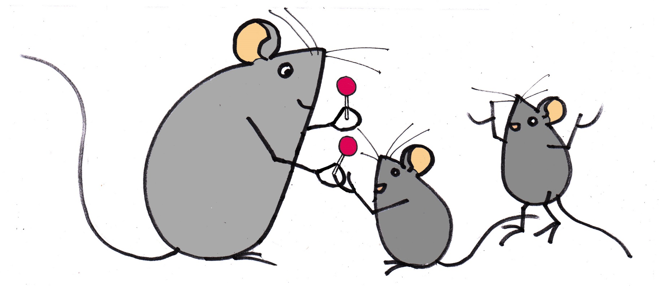
mércarlle xoguetes, e dalle lambetadas.

Slide 16
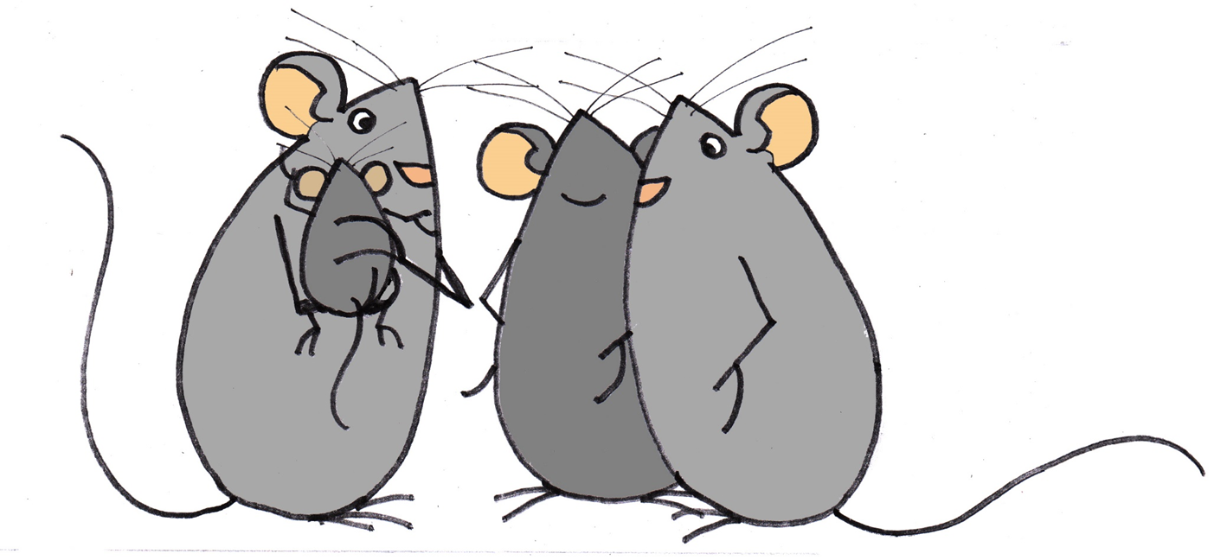
E cando os fillos lle recordan que con eles era máis estrita
ela responde sempre coa mesma “letanía”:

Slide 17
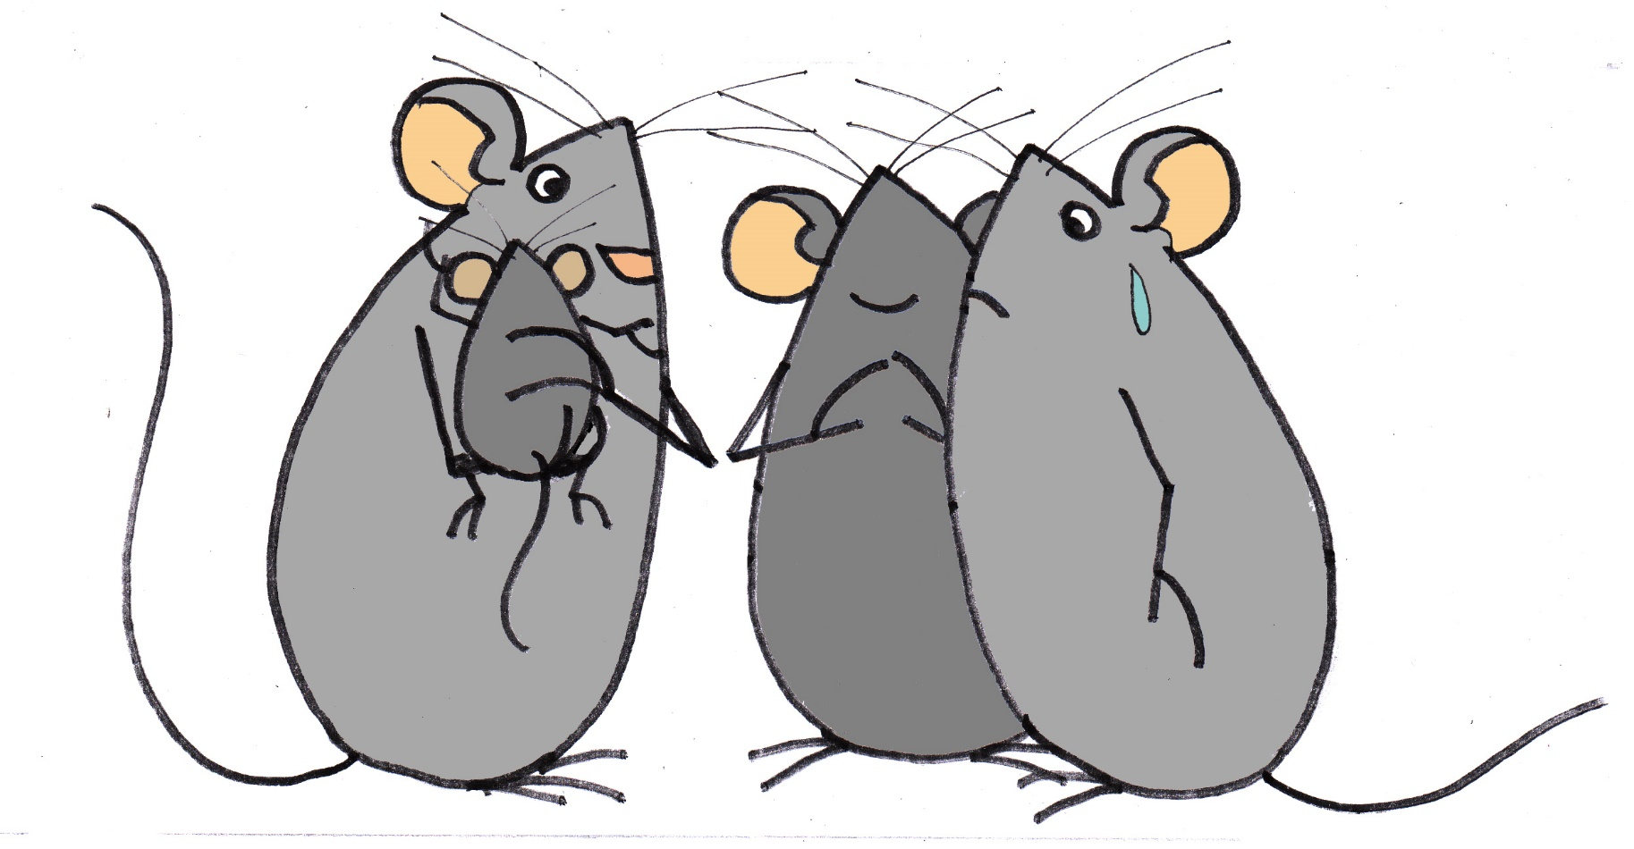
Os pais tendes que coidalos, ensinalos, dirixilos, encamiñalos,...
e os avós estamos para compracelos, consentilos ...e “malcrialos”.

Slide 18
